Slide 1


Slide 2


Slide 4


Slide 5

Presented by
Infnet
. . . . . .

Slide 6
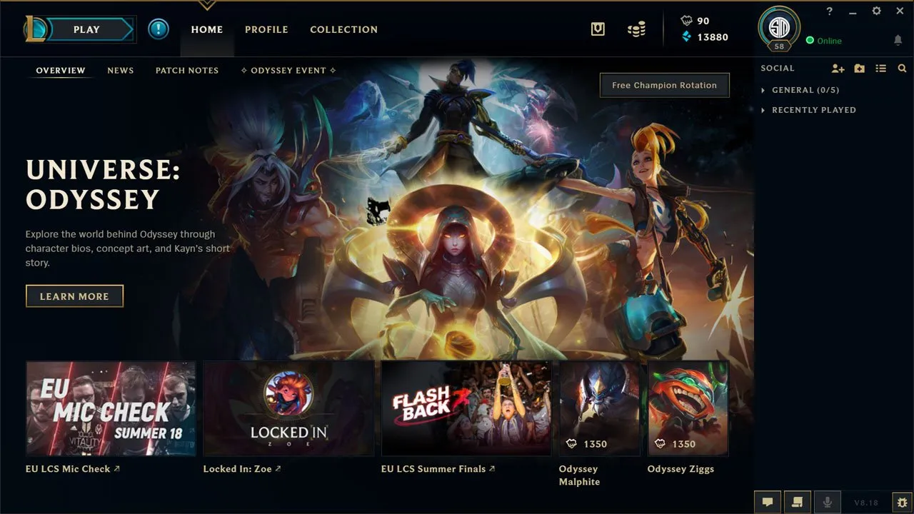

text1
text2
text3
Text
Hello summoner Instituto Infnet
Jorge B
Fabricio
Guilherme
Juan
Jean
text1
text2
text3
text4
text5

Slide 7
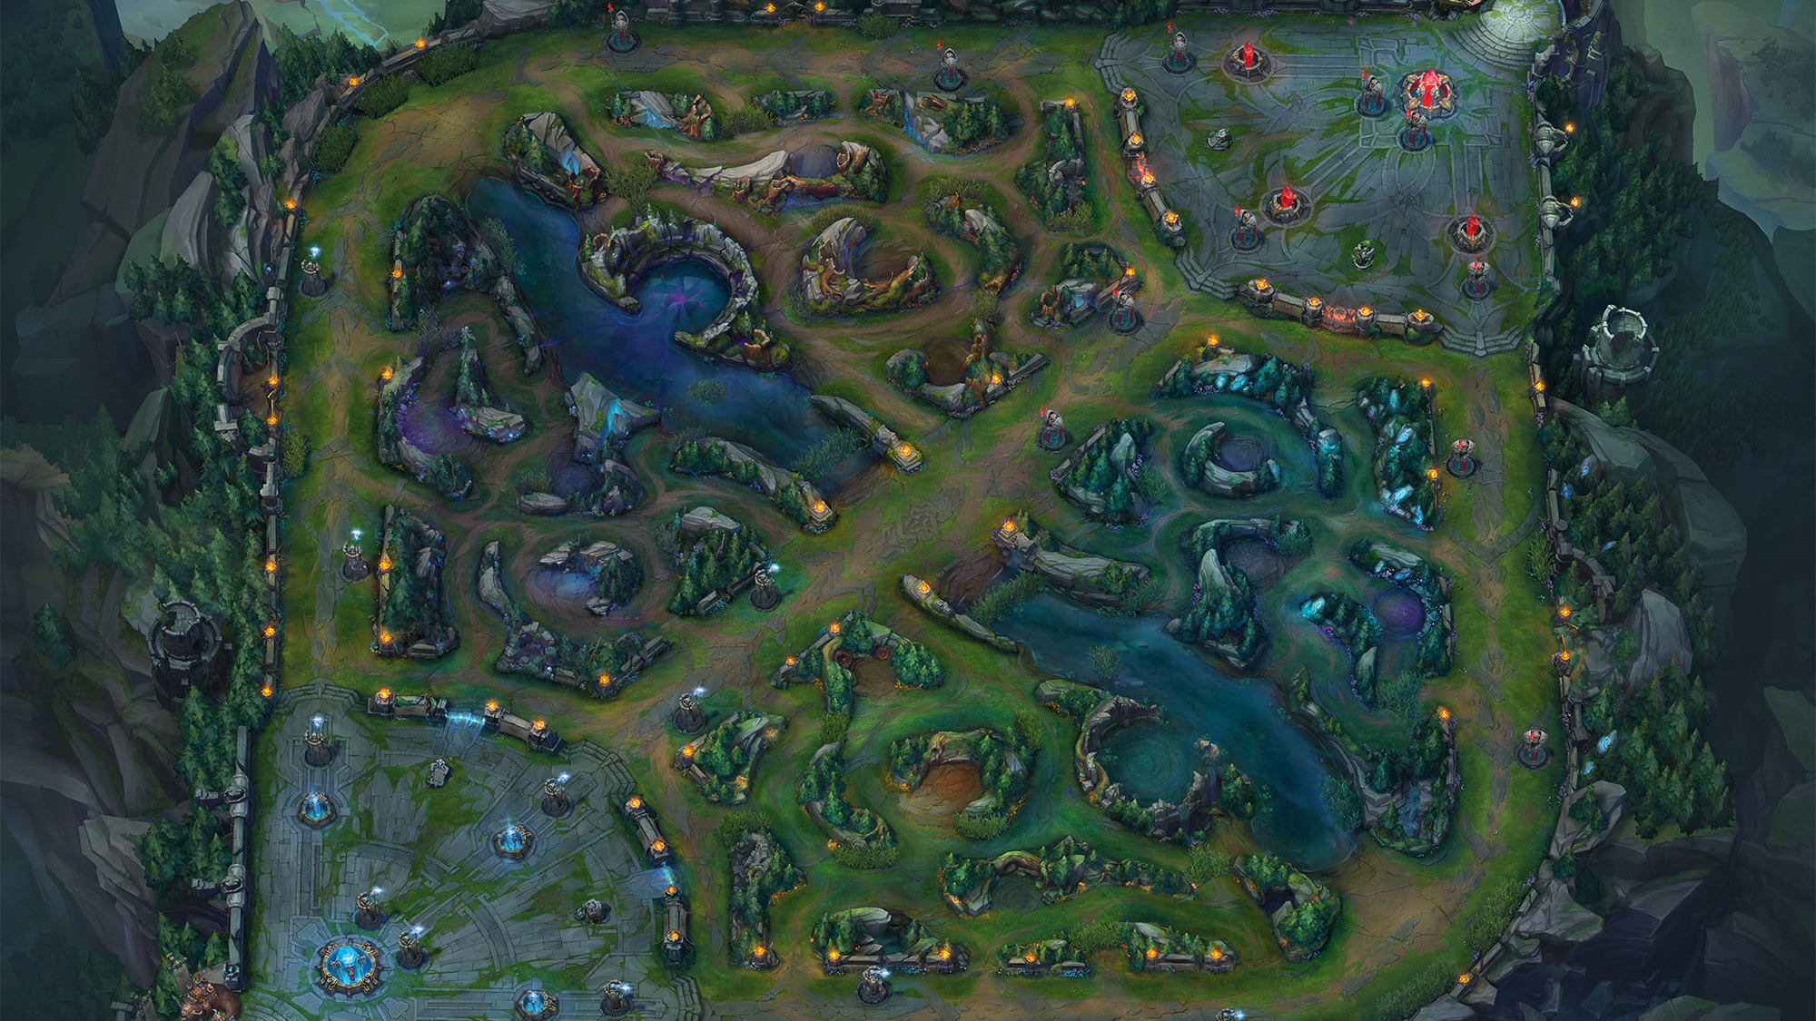
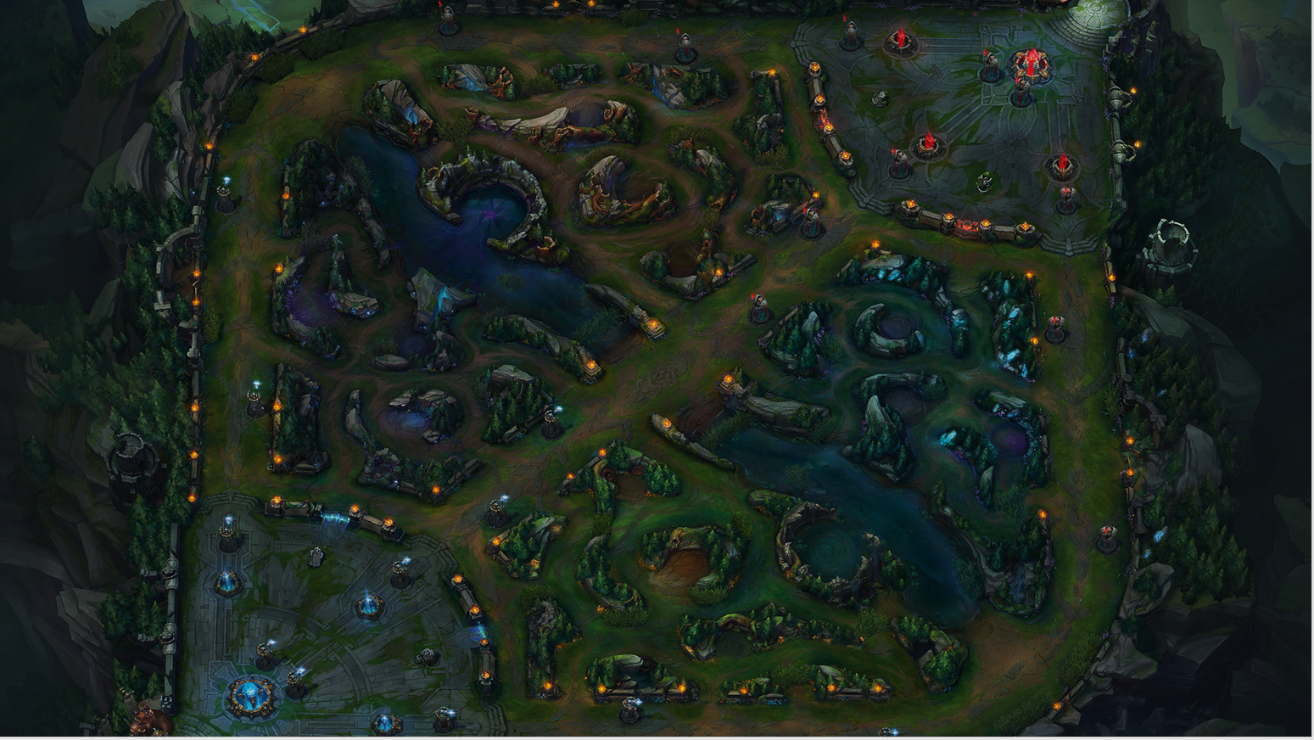





Summoners
Base de Dados
Análise Exploratória
Treinamento
Validação
Notes:
Jogo – League of Legends
League of Legends (LoL) é um jogo eletrônico do gênero MOBA (Multiplayer Online Battle Arena) lançado em 2009 pela Riot Games.
Duas equipes de cinco jogadores se enfrentam em um mapa chamado Summoner’s Rift.
O objetivo principal é destruir o Nexus inimigo, a base central do time adversário.
Cada jogador escolhe um campeão, com habilidades únicas, e atua em papéis estratégicos (top, mid, jungle, atirador e suporte).
Durante a partida, os times acumulam ouro e experiência ao eliminar tropas, monstros neutros e campeões adversários, além de conquistar objetivos de mapa (torres, dragões, arauto, barão).
A estratégia nos primeiros 10 minutos de jogo (fase de rotas) é determinante para criar vantagens que podem definir a vitória ou derrota.

Slide 8

Membros do Grupo
Jorge Bernardo
Rennan da Hora
Juan Emmanuel
Fabrício Araújo
Guilherme Sardiva
Jean Paulo De Brum
Business Understanding
Problema: prever, aos 10 minutos de jogo, a probabilidade de vitória do time azul.
Tipo de problema: Classificação Binária (blueWins = 0 ou 1)
Uso prático: suporte a decisões de draft/estratégia e análise de partidas (coaches e analistas) e probabilidade de vitórias para apostadores.
Notes:
O objetivo do projeto é prever o resultado de partidas de League of Legends com base nos dados dos primeiros 10 minutos de jogo.
Esse tipo de previsão tem diversas aplicações:
Coaching & Análise Profissional: técnicos e jogadores podem usar os insights para avaliar se a estratégia inicial está funcionando e ajustar em tempo real.
Plataformas de Streaming e E-sports: enriquecer transmissões com estatísticas de probabilidade de vitória, aumentando o engajamento do público.
Mercado de Apostas Esportivas: prever a probabilidade de vitória em tempo real pode servir como indicador de odds dinâmicas em casas de apostas, permitindo cotações mais justas e atrativas para os apostadores.
Em resumo, entender os fatores que mais influenciam o desfecho da partida é estratégico tanto para profissionais do e-sport quanto para negócios associados (transmissão, análise de desempenho e apostas).

Slide 9

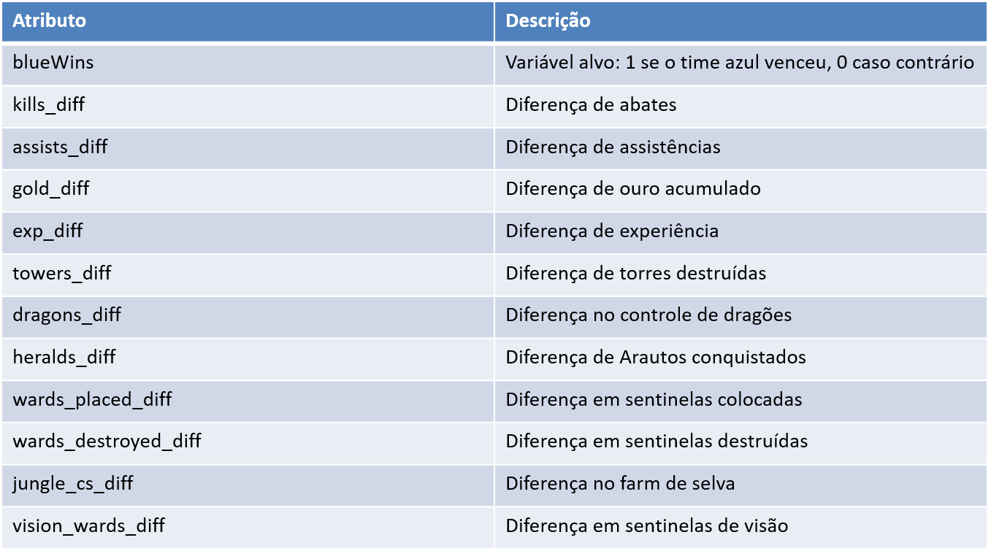
Base de Dados
Base escolhida: League of Legends – Diamond Ranked Games (10 min). É um dataset público muito usado em ensino por já trazer variáveis agregadas aos 10’ (ex.: gold_diff, dragons_diff) e um rótulo binário blue_win.
https://www.kaggle.com/datasets/bobbyscience/league-of-legends-diamond-ranked-games-10-min
Origem & obtenção: bases amplamente conhecidas em repositórios acadêmicos/competitivos. Para a entrega, um dataset sintético foi gerado, mantendo o mesmo esquema (tipos e faixas) da base original. Dessa forma, é possível reproduzir o fluxo de trabalho completo sem ter que baixar arquivos externos.
Tamanho da amostra: ~9.879 partidas.
Atributos Principais do Dataset

Slide 10

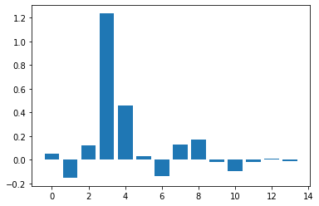
Análise Exploratória
Distribuição de Y (Target):
Aproximadamente 50% vitórias do time azul e 50% derrotas → classes balanceadas.
Distribuição de X (Features):
Variáveis como gold_diff e exp_diff apresentam maior faixa dinâmica (até milhares de pontos).
Variáveis como wards_destroyed_diff e vision_wards_diff têm valores baixos, concentrados em torno de 0.
Atributos mais relevantes:
Diferenças de ouro (gold_diff) e experiência (exp_diff) foram mais preditivas.
Objetivos de mapa como dragons_diff e towers_diff também foram relevantes.
Representação escolhida:
As 11 variáveis de diferença entre times (colunas de diferença de kills, ouro, visão etc.).

Slide 11

Treinamento
Topologia escolhida (MLP):
Camada de entrada: 11 neurônios (1 por feature).
Camadas ocultas: 2 camadas (32 e 16 neurônios).
Camada de saída: 1 neurônio (sigmóide → probabilidade de vitória).
Referência: modelo clássico MLP para classificação binária, conforme conteúdos estudados em aula.
Ajuste de hiperparâmetros:
Testes com validação cruzada (K=5 folds).
Comparação entre modelo baseline (Regressão Logística) e rede neural MLP.
Baseline:
Regressão logística → Acurácia ~0.68.
Modelo complexo (MLP):
Acurácia média ~0.74 (±0.01).

Slide 12

Validação
Figuras de mérito:
Acurácia, Precisão, Recall, F1-score, ROC-AUC.
Melhor modelo:
MLP superou o baseline em todos os indicadores (ganho de ~6 pontos de acurácia).
Resultados finais (Teste):
Acurácia: 0.73
Precisão: 0.71
Recall: 0.72
F1-score: 0.71
ROC-AUC: 0.80
Matriz de confusão (Teste):
[[171 76] → Verdadeiro 0
[ 71 182]] → Verdadeiro 1
Gráficos apresentados:
Matriz de confusão.
Histograma das probabilidades da rede.
Curva de validação cruzada (acurácia média + desvio).
Erros de classificação:
Jogos muito equilibrados nos primeiros 10 minutos geraram maior confusão.
Situações com diferença de ouro/experiência próxima de zero foram os casos mais difíceis.
Conclusão / Próximos passos:
Modelo tem boa capacidade preditiva já nos 10 minutos de jogo.
Próximos passos:
Testar arquiteturas mais profundas.
Avaliar inclusão de novas variáveis (como composição de campeões).
Experimentar técnicas de ensemble.

Slide 13
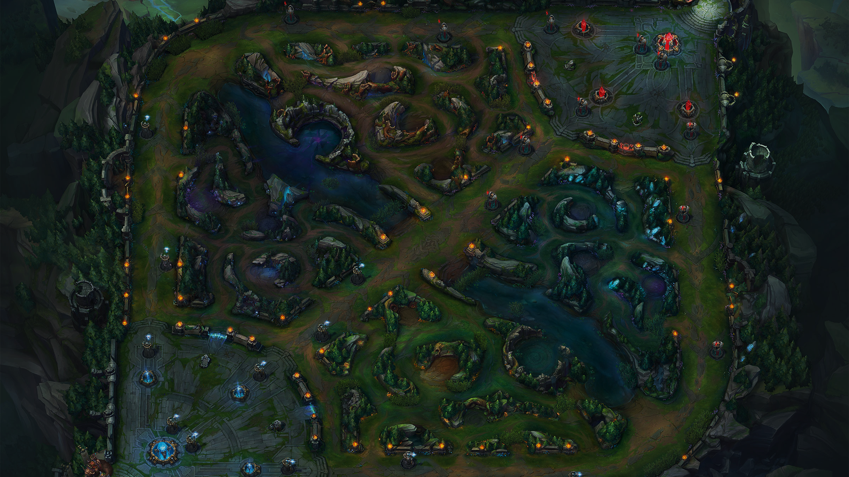

Slide 14


Slide 15

Obrigado
Redes Neurais com TensorFlow

Slide 16


